Slide 1
乡村民宿餐饮许可
现场核查
省市场监督管理局 田渤帆
2019年7月

Slide 2
目 录
CONTENTS
01.
餐饮服务许可的分类
02.
餐饮服务许可的现场核查
03.
优化审批流程的建议

Slide 3
ONE
餐饮服务许可的分类
特大型餐馆，大型餐馆：
供餐人数300人以上的学校（含托幼机构）食堂，供餐人数500人以上的机关、企事业单位食堂。
中型餐馆，
快餐店：
供餐人数300人以下的学校食堂，供餐人数50～500人的机关、企事业单位食堂。
小型餐馆，小吃店，
饮品店：
供餐人数50人以下的机关企事业单位食堂；
第四类：建筑工地食堂。
建筑工地食堂
集体用餐配送单位
第一类
第二类
第三类
第四类
第五类

Slide 4
ONE
《海南省乡村民宿管理办法》第九条 第三款
1.经营用单栋民宿客房数量应当在14间以内；
2.单栋床位数应当在30床以内。

Slide 5
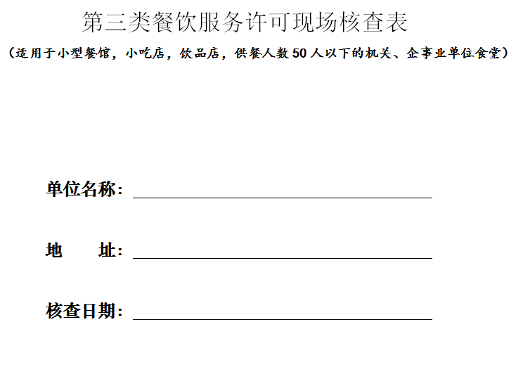
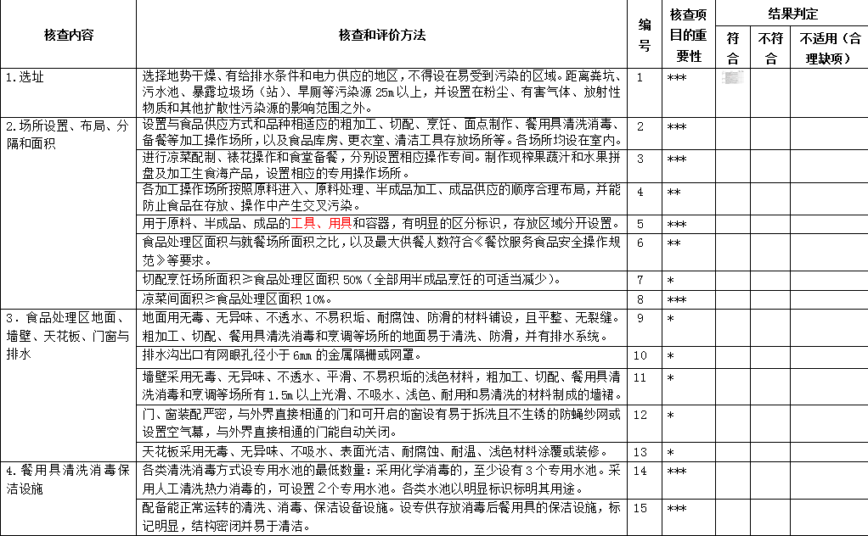
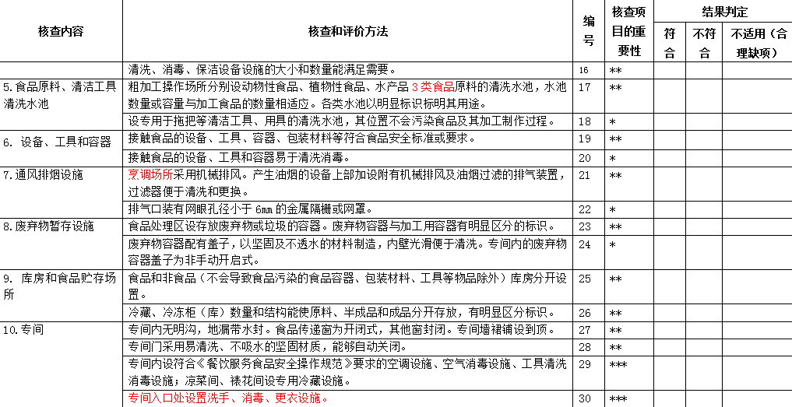
TWO
餐饮服务许可的现场核查

Slide 6
TWO
关 键 项
1.选择地势干燥、有给排水条件和电力供应的地区，不得设在易受到污染的区域。距离粪坑、污水池、暴露垃圾场（站）、旱厕等污染源25m以上，并设置在粉尘、有害气体、放射性物质和其他扩散性污染源的影响范围之外。
选址
2.设置与食品供应方式和品种相适应的粗加工、切配、烹饪、面点制作、餐用具清洗消毒、备餐等加工操作场所，以及食品库房、更衣室、清洁工具存放场所等。各场所均设在室内。
场所设置、布局、分隔和面积
3.进行凉菜配制、裱花操作和食堂备餐，分别设置相应操作专间。制作现榨果蔬汁和水果拼盘及加工生食海产品，设置相应的专用操作场所。
4.用于原料、半成品、成品的工具、用具和容器，有明显的区分标识，存放区域分开设置。
5.凉菜间面积≥食品处理区面积10%。

Slide 7
TWO
关 键 项
餐用具清洗消毒保洁设施
6.各类清洗消毒方式设专用水池的最低数量：采用化学消毒的，至少设有3个专用水池。采用人工清洗热力消毒的，可设置２个专用水池。各类水池以明显标识标明其用途。
7.配备能正常运转的清洗、消毒、保洁设备设施。设专供存放消毒后餐用具的保洁设施，标记明显，结构密闭并易于清洁。
8.专间内设符合《餐饮服务食品安全操作规范》要求的空调设施、空气消毒设施、工具清洗消毒设施；凉菜间、裱花间设专用冷藏设施。
专间
9.专间入口处设置洗手、消毒、更衣设施。

Slide 8
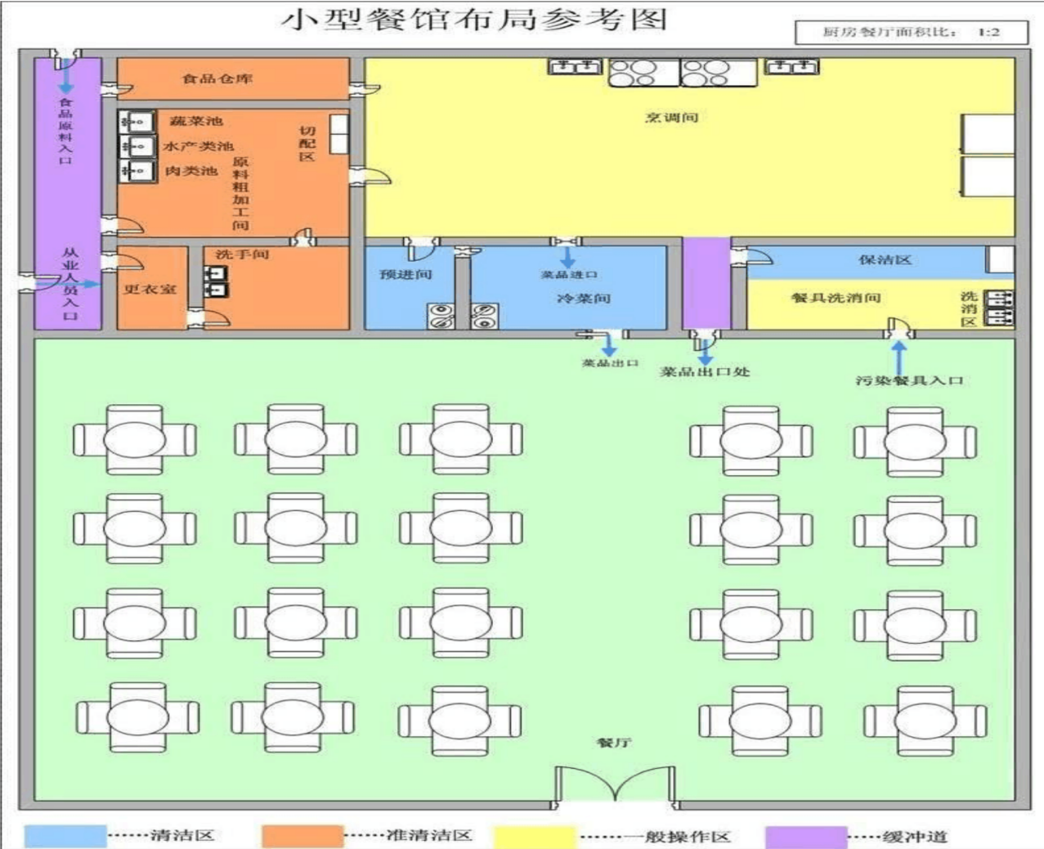

Slide 9
TWO
现场核查结果判定准则
重点项
2
不符合数≤2项
02
通过
关键项
不符合数0项
1
重点项和一般项
3
不符合总数≤6项。

Slide 10
THREE
优化审批流程的建议
1
审 批 时 限
申请人承诺制
当场发证
法定时限：20个工作日
承诺时限：10个工作日
优化时限：5个工作日

Slide 11
THREE
优化审批流程的建议
2
申 请 材 料
1.食品经营许可新办申请书。
2.法人（负责人）身份证复印件 。
3.营业执照或者其他主体资格证明文件复印件。
4.与食品经营相适应的经营场所设备设施空间布局平面图和操作流程图。
5.经营直接入口食品要求食品经营从业人员健康体检合格证明
6.食品安全管理制度。

Slide 12
THREE
优化审批流程的建议
3
办 理 流 程
1.全程电子化，完全实现不见面审批。
2.发放食品经营许可电子证书。

Slide 13
谢 谢 大 家 ！

